Slide 1
РЕАЛИЗАЦИЯ КОНЦЕПЦИИ ПРЕПОДАВАНИЯ УЧЕБНОГО ПРЕДМЕТА «ТЕХНОЛОГИЯ» В УМК «ТЕХНОЛОГИЯ. 5 - 9 КЛАССЫ» ПОД РЕД. В.М. КАЗАКЕВИЧА
Казакевич В.М., д.пед.н., профессор, ведущий научный сотрудник Институт стратегии развития образования РАО

Slide 2
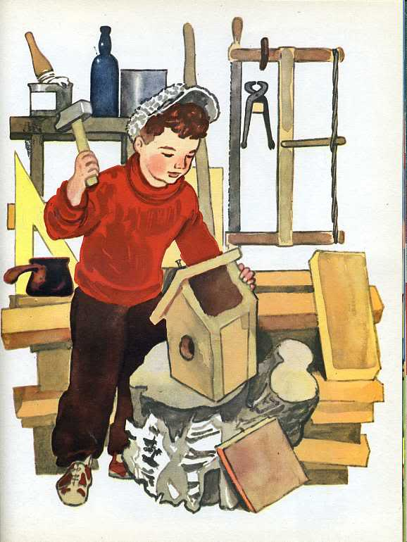
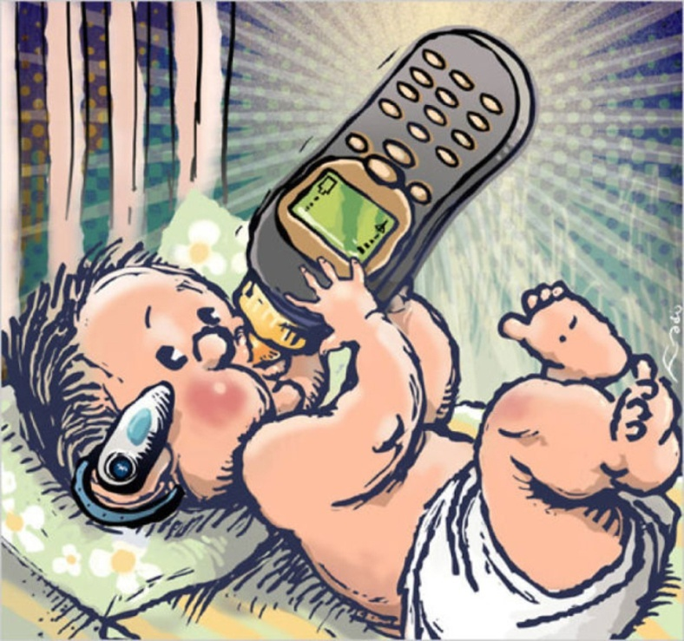
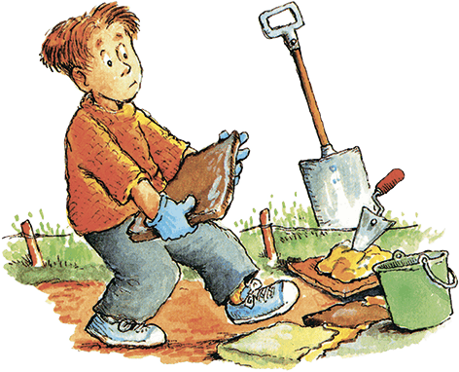
НОВОЕ СОДЕРЖАНИЕ ОБУЧЕНИЯ ТЕХНОЛОГИИ в XXI веке
ЦЕЛЬ: переход от обучения домашнему бытовому труду прошлого века к изучению современных технологий
ХХ век
ХХI век

Slide 3
ТРУДОВОЕ ОБУЧЕНИЕ – ТЕХНОЛОГИЯ
С 1993 года в учебном плане организаций общего образования предмет «трудовое обучение» был заменён на предмет «технология»

Slide 4
УЧЕБНИКИ 60-80-х ГОДОВ XX века
Три профилированных направления и три учебника
Единый предмет и единый учебник
М.И. Жаров,
В. С. Капралова,
Г.В. Пичугина,
П.Р. Атутов, В.А.Поляков А.К., Бешенков,
А.Г. Дубов, Л.В. Осипова,
Е.В. Васильченко, М.И. Жаров
1963 год

Slide 5
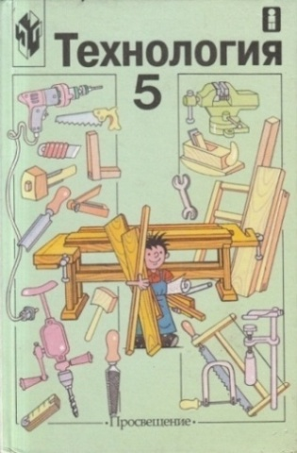
ИЗДАТЕЛЬСТВА: ПРОСВЕЩЕНИЕ, ВЕНТАНА-ГРАФ, ДРОФА, БАЛАСС, БИНОМ
ДЕЙСТВУЮЩАЯ ДО НОВОГО ФПУ СИСТЕМА УЧЕБНИКОВ
ПО ТЕХНОЛОГИИ ДЛЯ ОСНОВНОЙ ШКОЛЫ
ТЕХНИЧЕСКИЙ. ТРУД
ЕДИНЫЙ ПРЕДМЕТ
В.Д. Симоненко
Сельский труд
?
А.К. Бешенков
В.М.Казакевич
Г.А. Молева
ОБСЛУЖИВАЮЩИЙ ТРУД
Кожина О.А. Кутакова Е.Н. (Филимонова Е.Н.)
В.М.Казакевич
Г.А. Молева

Slide 6
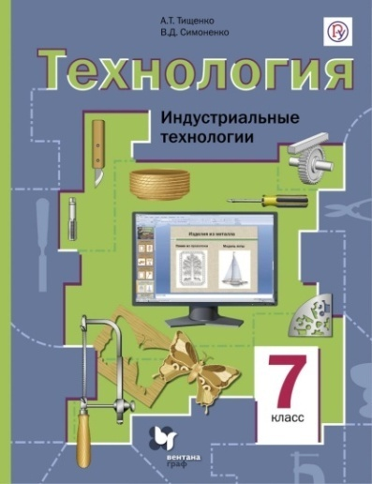
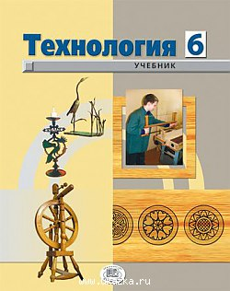
ВАРИАНТЫ УЧЕБНИКОВ ПО ТЕХНОЛОГИИ ДЛЯ ОСНОВНОЙ ШКОЛЫ (до нового ФПУ)
В.Д. Симоненко
М.И. Гуревич М.Б. Павлова И.А. Сасова
АЕ. Глозман Е.С. Глозман О.Б.Ставрова
Ю.Л. Хотунцев
Е.А.Ковалева
С.А. Бешенков

Slide 7
Есть ли даже во внешнем оформлении принципиальная разница между учебником по трудовому обучению и учебником по технологии ???

Slide 8
ОСНОВНЫЕ НОРМАТИВНЫЕ ДОКУМЕНТЫ, ПРЕДОПРЕДЕЛЯЮЩИЕ ОБНОВЛЕНИЕ СОДЕРЖАНИЯ ОБУЧЕНИЯ ТЕХНОЛОГИИ

Slide 10
11 ВАРИАНТОВ УЧЕБНИКОВ ПО ТЕХНОЛОГИИ ДЛЯ НАЧАЛЬНОЙ ШКОЛЫ (1 – 4 классы)
Технология (предметная область)
Геронимус Т.М. | Технология | 1 | ООО «БИНОМ. Лаборатория знаний»
Конышева Н.М. | Технология | 1 | ООО «Издательство «Ассоциация 21 век»
Лутцева Е.А. | Технология | 1 | ООО «Издательский центр ВЕНТАНА-ГРАФ»
Лутцева Е.А., Зуева Т.П. | Технология | 1 | АО «Издательство «Просвещение»
Малышева Н.А. | Технология | 1 | ООО «ДРОФА»
Огерчук Л.Ю. | Технология | 1 | ООО «Русское слово- учебник»
Рагозина Т.М., Гринёва А.А. | Технология | 1 | Издательство «Академкнига/Учебник»
Роговцева Н.И., Богданова Н.В., Фрейтаг И.П. | Технология | 1 | АО «Издательство «Просвещение»
Узорова О.В., Нефёдова Е.А. | Технология | 1 | ООО «ДРОФА», ООО «Издательство Астрель»
Хохлова М.В., Синица Н.В., Симоненко В.Д. и до. | Технология | 1 | ООО «Издательский центр ВЕНТАНА-ГРАФ»
Цирулик Н.А., Проснякова Т.Н. | Технология | 1 | ООО «Развивающее обучение»

Slide 11
УЧЕБНИК ПО ТЕХНОЛОГИИ ДЛЯ ОСНОВНОЙ ШКОЛЫ (5 – 9 классы)
Казакевич В.М., Пичугина Г.В., Семёнова Г.Ю. и др./Под ред. Казакевича В.М. | Технология | 5 | АО «Издательство «Просвещение»
Казакевич B.M., Пичугина Г.В., Семёнова Г.Ю. и др. /Под ред. Казакевича B.M. | Технология | 6 | АО «Издательство «Просвещение»
Казакевич В.М., Пичугина Г.В., Семёнова Г.Ю. и др. /Под ред. Казакевича В.М. | Технология | 7 | АО «Издательство «Просвещение»
Казакевич В.М, Пичугина Г.В., Семёнова Г.Ю. и др. /Под ред. Казакевича В.М. | Технология | 8-9 | АО «Издательство «Просвещение»

Slide 12
ФГОС
Об утверждении федерального государственного образовательного стандарта основного общего образования (с изменениями на 31 декабря 2015 года)
МИНИСТЕРСТВО ОБРАЗОВАНИЯ И НАУКИ РОССИЙСКОЙ ФЕДЕРАЦИИ
ПРИКАЗ
от 17 декабря 2010 года N 1897
Об утверждении федерального государственного образовательного стандарта основного общего образования
(с изменениями на 31 декабря 2015 года)
Приложение
11.9. Технология.
ГОТОВИТСЯ НОВАЯ РЕДАКЦИЯ ФГОС СОДЕРЖАНИЯ ОБУЧЕНИЯ ТЕХНОЛОГИИ

Slide 13
ПО ДЕЙСТВУЮЩЕМУ ФГОС предметные результаты изучения предметной области «Технология» должны отражать:
1) осознание роли техники и технологий для прогрессивного развития общества; формирование целостного представления о техносфере, сущности технологической культуры и культуры труда; уяснение социальных и экологических последствий развития технологий промышленного и сельскохозяйственного производства, энергетики и транспорта;
2) овладение методами учебно-исследовательской и проектной деятельности, решения творческих задач, моделирования, конструирования и эстетического оформления изделий, обеспечения сохранности продуктов труда;
3) овладение средствами и формами графического отображения объектов или процессов, правилами выполнения графической документации;
4) формирование умений устанавливать взаимосвязь знаний по разным учебным предметам для решения прикладных учебных задач;
5) развитие умений применять технологии представления, преобразования и использования информации, оценивать возможности и области применения средств и инструментов ИКТ в современном производстве или сфере обслуживания;
6) формирование представлений о мире профессий, связанных с изучаемыми технологиями, их востребованности на рынке труда.
НЕТ ТЕХНИЧЕСКОГО, ОБСЛУЖИВАЮЩЕГО И СЕЛЬСКОХОЗЯЙСТВЕННОГО ТРУДА.
НЕТ ГЕНДЕРНОГО ПОДХОДА, НЕТ КУЛИНАРИИ И МЕТАЛЛООБРАБОТКИ

Slide 14
РЕКОМЕНДОВАННАЯ МИНОБНАУКИ РФ ПРИМЕРНАЯ ПРОГРАММА
ОДОБРЕНА
решением федерального
учебно­-методического объединения
по общему образованию
(протокол от 8 апреля 2015 г. № 1/15)¹
ПРИМЕРНАЯ
ОСНОВНАЯ ОБРАЗОВАТЕЛЬНАЯ ПРОГРАММА ОСНОВНОГО ОБЩЕГО ОБРАЗОВАНИЯ
¹ В редакции протокола № 3/15 от 28.10.2015 федерального учебно-методического объединения по общему образованию

Slide 15
КОНЦЕПЦИЯ
УТВЕРЖДЕНА
протоколом заседания коллегии
Минпросвещения России
от «24» декабря 2018 г. № ____
КОНЦЕПЦИЯ преподавания предметной области «Технология»
в образовательных организациях Российской Федерации, реализующих основные общеобразовательные программы
I. Общие положения

Slide 16
ГЛАВНЫЕ ПОЗИЦИИ КОНЦЕПЦИИ преподавания предметной области «Технология»
1-4 классы:
практическое знакомство с материальными технологиями прошлых эпох, с художественными промыслами народов России, в том числе в интеграции с изобразительным искусством, технологиями быта. Применение ИКТ при изучении всех учебных предметов, включая набор текста, поиск информации в сети Интернет, компьютерный дизайн, анимацию, видеосъёмку, измерение и анализ массивов данных;
освоение в рамках предметной области «Математика и информатика» основ программирования для виртуальных сред и моделей;
проектирование и изготовление самодельных приборов и устройств для проведения учебных исследований, сбора и анализа данных, в том числе компьютерного, при изучении учебного предмета «Окружающий мир».

Slide 17
ГЛАВНЫЕ ПОЗИЦИИ КОНЦЕПЦИИ преподавания предметной области «Технология»
5-9 классы:
освоение рукотворного мира в форме его воссоздания, понимания его функционирования и возникающих проблем, в первую очередь, через создание и использование учебных моделей (реальных и виртуальных), которое стимулирует интерес и облегчает освоение других предметов;
изготовление объектов, знакомящее с профессиональными компетенциями и практиками; ежегодное практическое знакомство с 3-4 видами профессиональной деятельности из разных сфер (с использованием современных технологий) и более углублённо – с одним видом деятельности через интеграцию с практиками, реализованными в движении WorldSkills;
приобретение практических умений и опыта, необходимых для разумной организации собственной жизни;
формирование универсальных учебных действий: освоение проектной деятельности как способа преобразования реальности в соответствии с поставленной целью по схеме цикла дизайн-процесса и жизненного цикла продукта; изобретение, поиск принципиально новых для обучающегося решений;
формирование ключевых компетентностей: информационной, коммуникативной, навыков командной работы и сотрудничества; инициативности, гибкости мышления, предприимчивости, самоорганизации;
знакомство с гуманитарными и материальными технологиями в реальной экономике территории проживания обучающихся, с миром профессий и организацией рынков труда.

Slide 18
ГЛАВНЫЕ ПОЗИЦИИ КОНЦЕПЦИИ преподавания предметной области «Технология»
10-11 классы:
Обучающимся предоставляются возможности одновременно с получением среднего общего образования (возможно и раньше) пройти профессиональное обучение, освоить отдельные модули среднего профессионального образования и высшего образования в соответствии с профилем обучения по выбранным ими профессиям, основы предпринимательства, в том числе с использованием инфраструктуры образовательных организаций профессионального образования и высшего образования.
Одним из решений может стать разработка модулей на основе компетенций WorldSkills с учётом специфики и потребностей региона. Из большого разнообразия модулей для рабочей программы учебного предмета «Технология» могут быть выбраны те, которые наиболее востребованы и значимы для региона.
В партнёрстве с системой профессионального образования можно использовать практику демонстрационного экзамена, успешно применяемую в WorldSkills, при государственной итоговой аттестации по учебному предмету «Технология» (по выбору обучающихся).

Slide 19
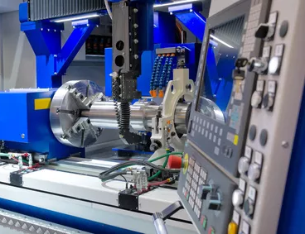
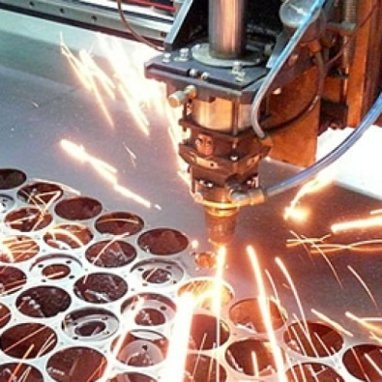
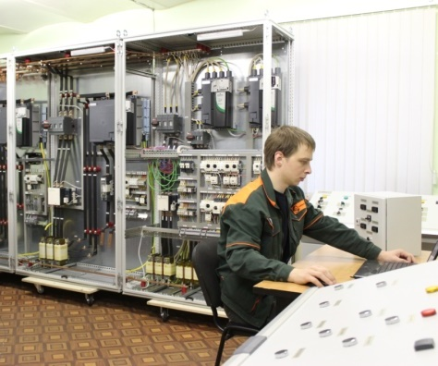
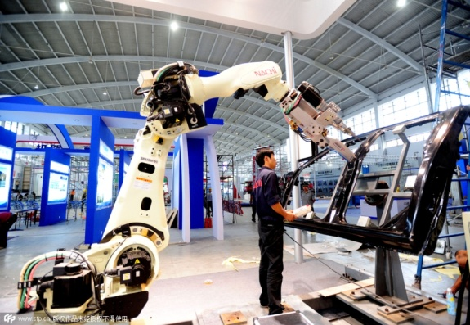
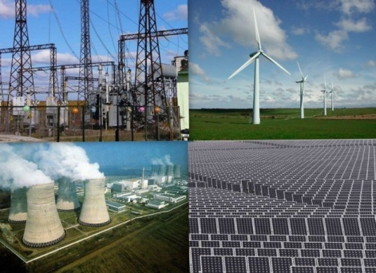
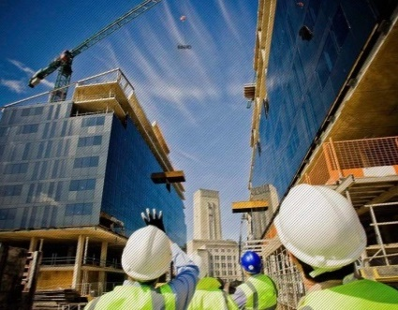
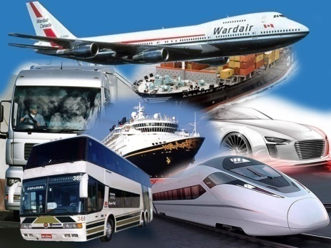
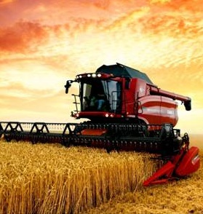
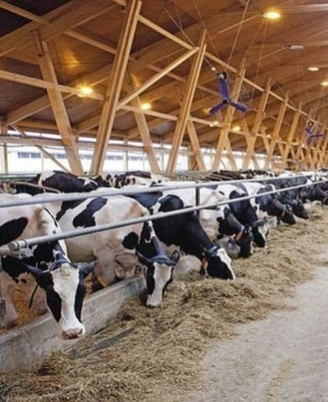
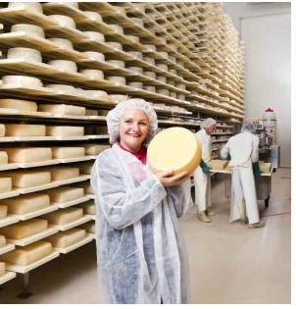
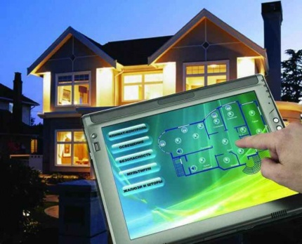
ТЕХНОЛОГИИ, КОТОРЫЕ ДОЛЖНЫ БЫТЬ ОТРАЖЕНЫ В СОДЕРЖАНИИ СОВРЕМЕННОГО ТЕХНОЛОГИЧЕСКОГО ОБРАЗОВАНИЯ

Slide 20
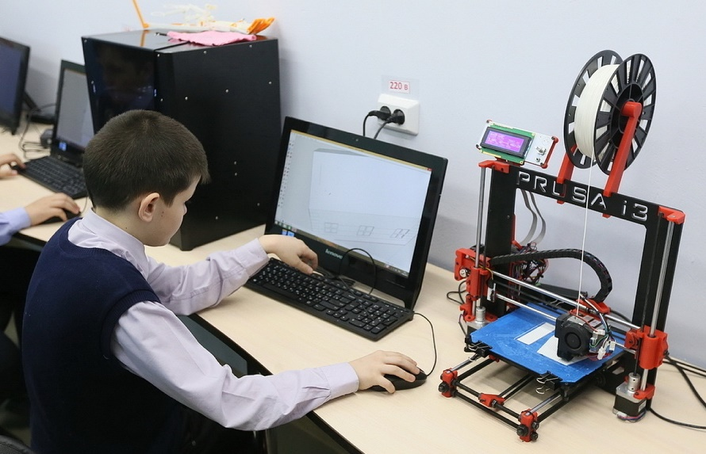
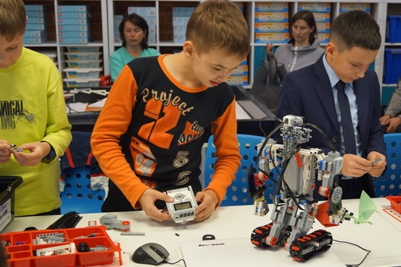
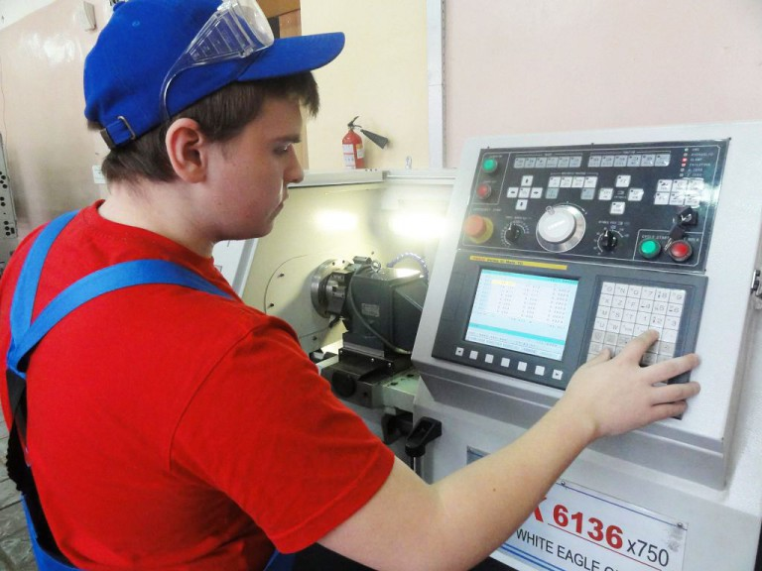
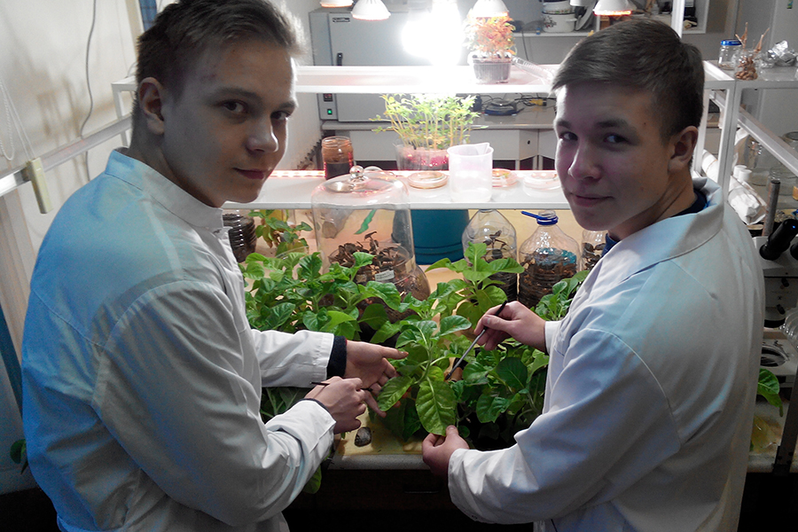
ТЕХНОПАРКИ И КВАНТОРИУМЫ ДЛЯ ОБУЧЕНИЯ ШКОЛЬНИКОВ ПО НОВОМУ СОДЕРЖАНИЮ ТЕХНОЛОГИИ В ПРОГРАММЕ JuniorSkills

Slide 21
ПРОГРАММА JuniorSkills
О программе
Программа ранней профориентации и основ профессиональной подготовки школьников JuniorSkills была инициирована в 2014 году Фондом Олега Дерипаска «Вольное Дело» в партнёрстве с WorldSkills Россия при поддержке Агентства стратегических инициатив, Министерства промышленности и торговли РФ, Министерства образования и науки РФ.
Видение:
Каждый школьник имеет возможность попробовать себя в разных профессиях и сферах, в т.ч. профессиях будущего, обучаясь у профессионалов; а также углублённо освоить и даже получить к окончанию школы профессию.
Цели программы:
Создание новых возможностей для профориентации и освоения школьниками современных и будущих профессиональных компетенций на основе инструментов движения WorldSkills с опорой на передовой отечественный и международный опыт.

Slide 22
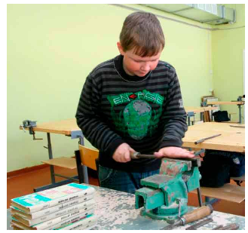
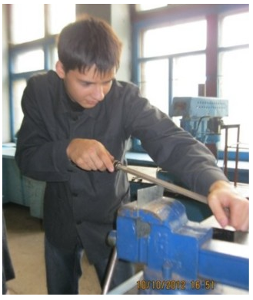
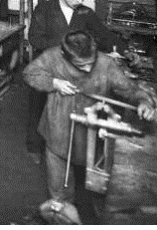
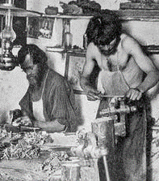
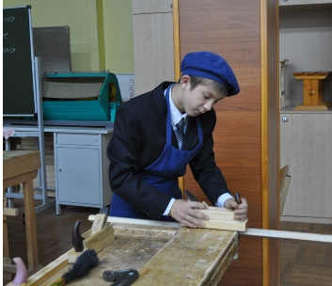
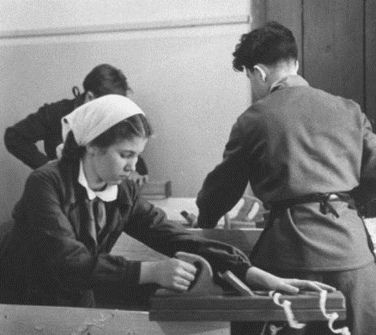
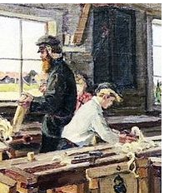
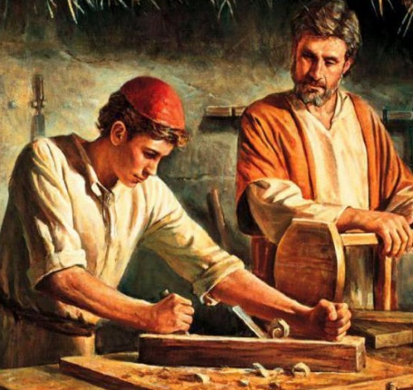
СРАВНИТЕЛЬНОЕ СОСТОЯНИЕ СОВРЕМЕННОГО ОБУЧЕНИЯ ТЕХНОЛОГИИ В ОСНОВНОЙ МАССОВОЙ ШКОЛЕ
2016 г.
1967 г.
1913 г
1896 г
Урок технологии, 21 век
Уроки труда середина 20 века
Обучение труду, 19 век
Обучение труду в начале нашей эры

Slide 23
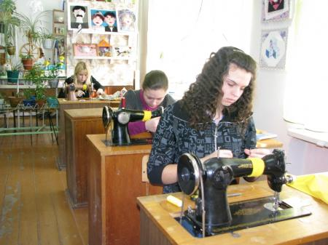
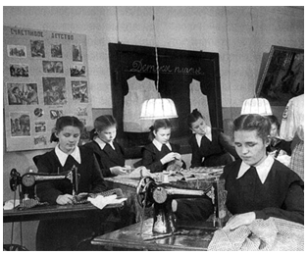
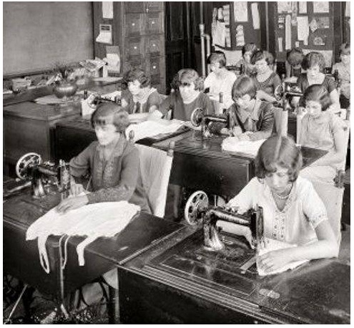
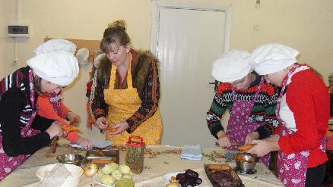
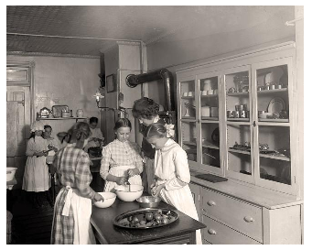
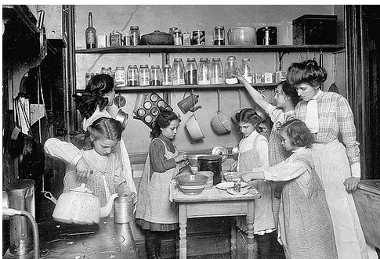
СРАВНИТЕЛЬНОЕ СОСТОЯНИЕ СОВРЕМЕННОГО ОБУЧЕНИЯ ТЕХНОЛОГИИ В ОСНОВНОЙ МАССОВОЙ ШКОЛЕ
2015 г.
1948 г.
1924 г.
Конец XIX века
Начало XXI века
Начало XX века

Slide 24
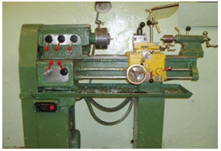
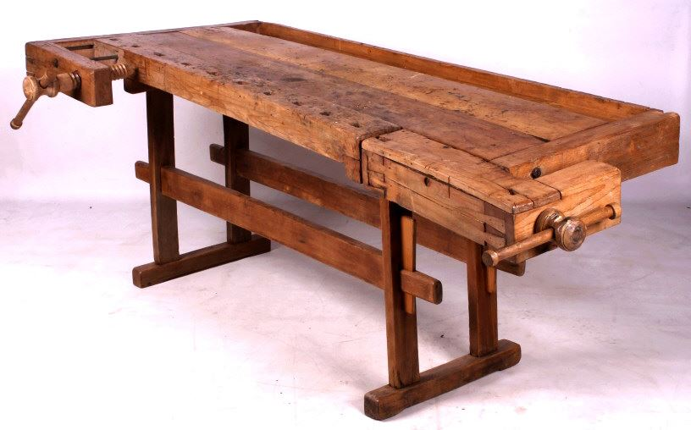
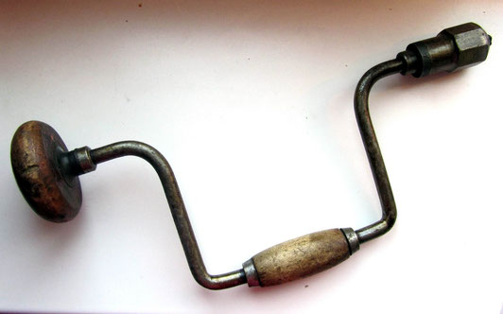
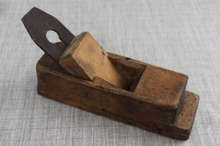
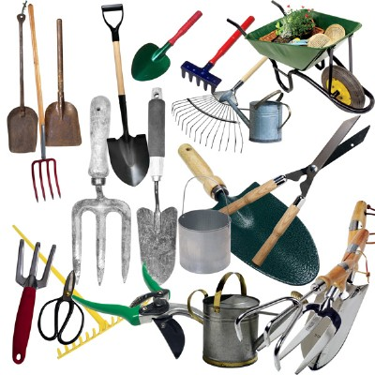
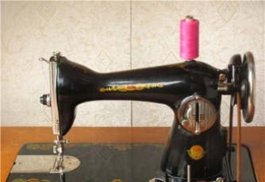
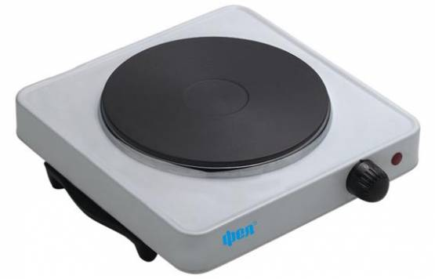
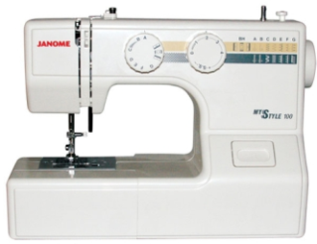
«СОВРЕМЕННАЯ» МАТЕРИАЛЬНО-ТЕХНИЧЕСКАЯ БАЗА ДЕЙСТВУЮЩЕГО КУРСА ТЕХНОЛОГИИ
ТВ 4, 60-70 годы ПРОШЛОГО ВЕКА
1-2-ВЕКА ДО НОВОЙ ЭРЫ

Slide 25
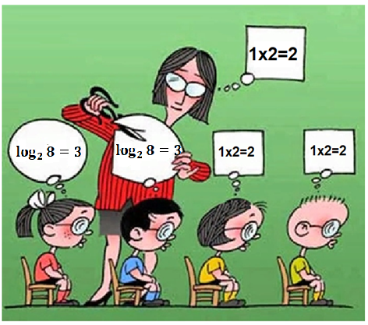
ОДНА ИЗ ПРИЧИН ПРЕПОДАВАНИЯ АРХАИЧНОГО КУРСА ТЕХНОЛОГИИ В ШКОЛЕ

Slide 26
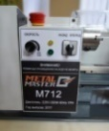
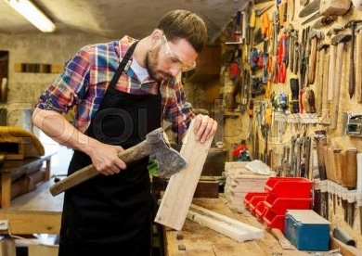
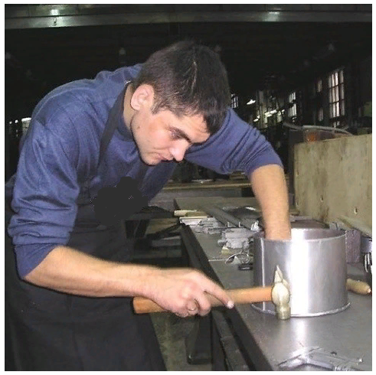
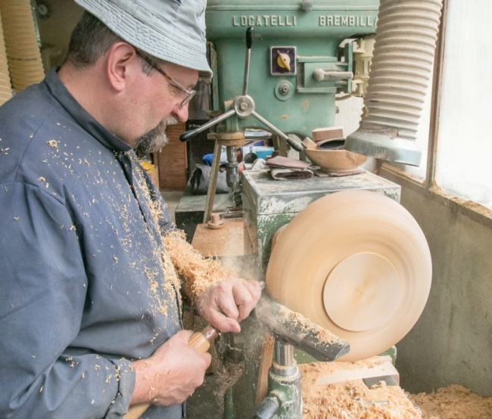
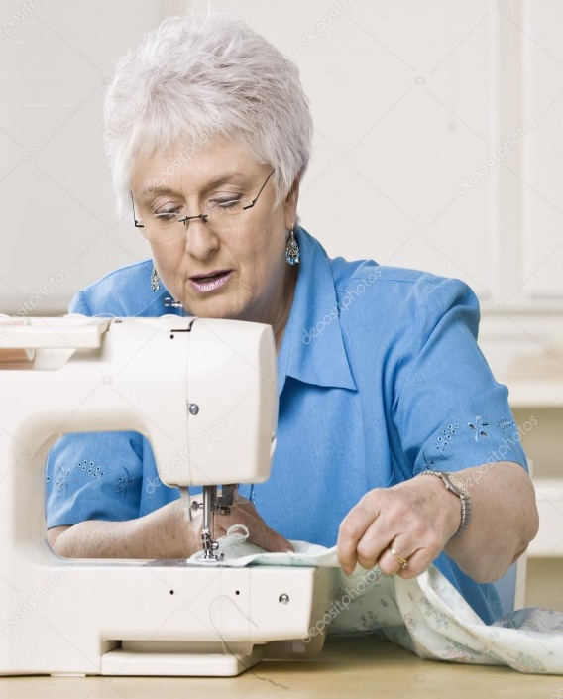
НАУЧНЫЙ И ТЕХНОЛОГИЧЕСКИЙ УРОВЕНЬ ТЕХНОЛОГИЧЕСКОГО ОБРАЗОВАНИЯ В ШКОЛАХ ИНОГДА СООТВЕТСТВУЕТ УРОВНЮ ТРУДА РЕМЕСЛЕНИКА ИЛИ ДОМОХОЗЯЙКИ
previous
Previous
Next
PlayPrevious
1/10
Next
Close

Slide 27
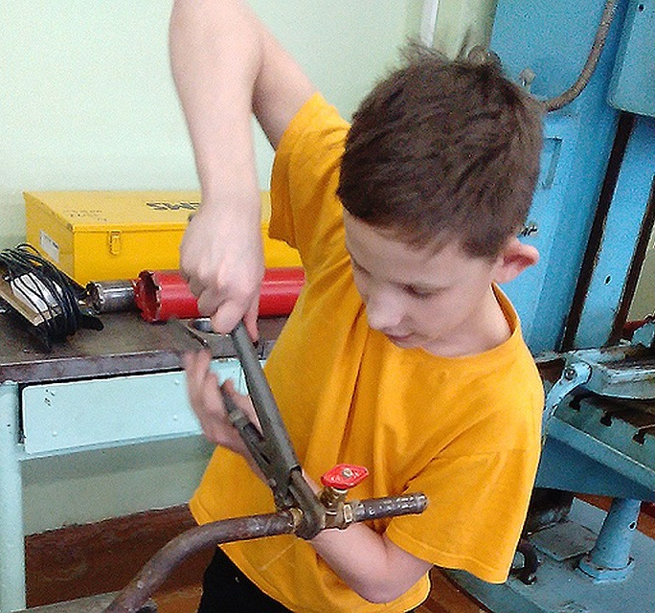
Что интереснее?
ВОПРОС:
ЧТО ВЫБЕРЕТ ПОДРОСТОК?

Slide 29
ОБЩАЯ ХАРАКТЕРИСТИКА ДЕЙСТВУЮЩЕГО ФГОС ДЛЯ ТЕХНОЛОГИЧЕСКОГО ОБРАЗОВАНИЯ В ОРГАНИЗАЦИЯХ ОБЩЕГО ОБРАЗОВАНИЯ

Slide 30
С 1993 года предмет «технология» заменил в учебном плане школы предмет «трудовое обучение». Предмет «трудовое обучение» ставил целью формирование достойной смены рабочего класса и трудового крестьянства.
ТРУДОВОЕ ОБУЧЕНИЕ И ТЕХНОЛОГИЯ

Slide 31
Содержание существующего технологического образования в начальной школе (совместное обучение девочек и мальчиков, один учитель)
Простые ручные операции с бумагой, тканью, пластичными материалами, пластмассами, мягким металлом, природными материалами. Моделирования и конструирования с помощью конструкторов, работа с компьютером и информационные технологии.

Slide 32
Содержание существующего технологического образования в основной школе (раздельное содержательно разное обучение подростков на основе его деления по территориальному и половому признакам, два учителя)
ГОРОДСКАЯ ШКОЛА
СЕЛЬСКАЯ ШКОЛА
Сельскохозяйственный
труд
Технический труд
Обслуживающий труд
мальчики
девочки
ГЕНДЕРНОЕ ДЕЛЕНИЕ ОБУЧАЮЩИХСЯ

Slide 33
Содержание существующего технологического образования юношества в полной средней школе Дифференцированное обучение по многочисленным вариантам профилей, соответствующих различным региональным отраслевым технологиям, разные преподаватели

Slide 34
ВЫВОД: В настоящее время государственная система общего образования и действующий ФГОС по «Технологии» не обеспечивает для всех обучающихся в стране единого образовательного пространства.

Slide 35
ОБЛАСТИ ОБЪЕКТОВ ТЕХНОЛОГИЧЕСКИХ ПРЕОБРАЗОВАНИЙ

Slide 36
???
С КАКОЙ ПЕДАГОГИЧЕСКОЙ И СОЦИАЛЬНОЙ ЦЕЛЬЮ НАДО СЕЙЧАС ОБУЧАТЬ ШКОЛЬНУЮ МОЛОДЕЖЬ ТЕХНОЛОГИИ В СИСТЕМЕ ОБЩЕГО ОБРАЗОВАНИЯ ?

Slide 37
ЦЕЛИ СОВРЕМЕННОГО ОБЩЕГО ТЕХНОЛОГИЧЕСКОГО ОБРАЗОВАНИЯ
Формирование пропедевтической компетентности молодежи в составляющий современной техносферы и их предназначении для общества и государства, для жизни людей и для создания материальных и духовных благ.

Slide 38
ЦЕЛИ СОВРЕМЕННОГО ОБЩЕГО ТЕХНОЛОГИЧЕСКОГО ОБРАЗОВАНИЯ
Безопасная и бесконфликтная адаптация подрастающих поколений к средствам и формам проявления современного технико-технологического мира.

Slide 39
ЦЕЛИ СОВРЕМЕННОГО ОБЩЕГО ТЕХНОЛОГИЧЕСКОГО ОБРАЗОВАНИЯ
Информационная и функциональная готовность к труду и выбору сферы производства и области труда для будущего образования и профессиональной деятельности

Slide 40
ЧТО ЕСТЬ НАУЧНЫЙ БАЗИС ОБЩЕГО ОБРАЗОВАНИЯ, И ЧЕМУ УЧИТЬ НА УРОКАХ ТЕХНОЛОГИИ

Slide 41
ТЕХНОЛОГИИ ПРОЯВЛЯЮТСЯ В ЧЕТЫРЕХ СФЕРАХ ЖИЗНИ И СОЗИДАТЕЛЬНОЙ ДЕЯТЕЛЬНОСТИ ЧЕЛОВЕКА

Slide 42
ТЕХНОЛОГИИ ВОЗДЕЙСТВИЯ НА ЕСТЕСТВЕННУЮ ПРИРОДНУЮ СРЕДУ (СФЕРУ НЕЖИВОЙ ПРИРОДЫ)

Slide 43
ТЕХНОЛОГИИ ВОЗДЕЙСТВИЯ НА ЕСТЕСТВЕННУЮ ПРИРОДНУЮ СРЕДУ (СФЕРУ ЖИВОЙ ПРИРОДЫ)

Slide 44
ТЕХНОЛОГИИ ВОЗДЕЙСТВИЯ НА КВАЗИПРИРОДНУЮ СРЕДУ – ТЕХНОСФЕРУ (ИСКУССТВЕННО СОЗДАННУЮ НЕЖИВУЮ СОСТАВЛЯЮЩУЮ ОКРУЖАЮЩЕГО МИРА)

Slide 45
ТЕХНОЛОГИИ ВОЗДЕЙСТВИЯ НА КВАЗИПРИРОДНУЮ СРЕДУ – ТЕХНОСФЕРУ (ИСКУССТВЕННО СОЗДАННУЮ НЕЖИВУЮ СОСТАВЛЯЮЩУЮ ОКРУЖАЮЩЕГО МИРА)

Slide 46
ТЕХНОЛОГИИ ПОЛУЧЕНИЯ, ПРЕОБРАЗОВАНИЯ И ПРИМЕНЕНИЯ ЭНЕРГИИ

Slide 47
ТЕХНОЛОГИИ ПОЛУЧЕНИЯ, ПРЕОБРАЗОВАНИЯ И ПРИМЕНЕНИЯ ИНФОРМАЦИИ

Slide 48
ТЕХНОЛОГИИ ПОЛУЧЕНИЯ, ПРЕОБРАЗОВАНИЯ И ПРИМЕНЕНИЯ ОБЪЕКТОВ СОЦИАЛЬНОЙ СРЕДЫ

Slide 49
ТЕХНОЛОГИИ ЭКОНОМИКО-ХОЗЯЙСТВЕННОЙ И ФИНАНСОВОЙ ДЕЯТЕЛЬНОСТИ

Slide 50
ТЕМАТИЧЕСКОЕ Содержание технологии в НАЧАЛЬНОЙ, основной и старшей школе
1. Основы современного производства
2. Технология
3. Техника
4. Технологии получения, обработки, преобразования и использования конструкционных материалов
5. Технологии получения, обработки, преобразования и использования пищевых продуктов
6. Технологии получения, преобразования и использования энергии
7. Технологии получения, обработки и использования информации
8. Технологии растениеводства
9. Технологии животноводства
10. Социально-экономические технологии
11. Методы и средства творческой исследовательской и проектной деятельности (технологии науки)

Slide 51
Концентрическое построение содержания предмета «Технология» в системе общего образования
1-4 классы – пропедевтическое технологическое образование
5-9 классы – основное общее технологическое образование
10-11 классы углубленное общее технологическое образование

Slide 52
Содержание курса технологии в системе общего образования имеет двухкомпонентную структуру: базовый инвариантный курс + практический вариативный профильный курс

Slide 53
НАЧАЛЬНОЕ ОБРАЗОВАНИЕ

Slide 54
ОсновнОЕ ОБЩЕЕ ОБРАЗОВАНИЕ

Slide 55
полная средняя школа

Slide 56
УЧЕБНО-МЕТОДИЧЕСКАЯ ПОДДЕРЖКА НОВОГО СОДЕРЖАНИЯ КУРСА ТЕХНОЛОГИИ

Slide 57
ПРИМЕРНАЯ ПРОГРАММА
основного общего образования по учебному предмету «Технология»
5-9 классы
К О Н Ц Е П Ц И Я
преподавания предмета «Технология» в организациях, реализующих основные общеобразовательные программы
РАБОЧАЯ ПРОГРАММА ПО ТЕХНОЛОГИИ

Slide 58
УЧЕБНИКИ ДЛЯ НАЧАЛЬНОЙ ШКОЛЫ
Роговцева Н.И., Богданова Н.В., Фрейтаг И.П. Технология. 1-4 классы

Slide 59
УЧЕБНИКИ ДЛЯ ОСНОВНОЙ ШКОЛЫ

Slide 60
ТЕХНОЛОГИЯ 5 КЛАСС
ВВЕДЕНИЕ ГЛАВА 1. ПРОИЗВОДСТВО КАБИНЕТ И МАСТЕРСКАЯ Выводы ГЛАВА 2. МЕТОДЫ И СРЕДСТВА ТВОРЧЕСКОЙ ПРОЕКТНОЙ ДЕЯТЕЛЬНОСТИ КАБИНЕТ И МАСТЕРСКАЯ Выводы ГЛАВА 3. ТЕХНОЛОГИЯ КАБИНЕТ И МАСТЕРСКАЯ Выводы . ГЛАВА 4. ТЕХНИКА КАБИНЕТ И МАСТЕРСКАЯ Выводы ГЛАВА 5. МАТЕРИАЛЫ ДЛЯ ПРОИЗВОДСТВА МАТЕРИАЛЬНЫХ БЛАГ. КАБИНЕТ И МАСТЕРСКАЯ Выводы ГЛАВА 6. СВОЙСТВА МАТЕРИАЛОВ КАБИНЕТ И МАСТЕРСКАЯ Выводы ГЛАВА 7. ТЕХНОЛОГИИ ОБРАБОТКИ МАТЕРИАЛОВ КАБИНЕТ И МАСТЕРСКАЯ Выводы ГЛАВА 8. ПИЩА И ЗДОРОВОЕ ПИТАНИЕ КАБИНЕТ И МАСТЕРСКАЯ Выводы | ГЛАВА 9. ТЕХНОЛОГИИ ОБРАБОТКИ ОВОЩЕЙ КАБИНЕТ И МАСТЕРСКАЯ Выводы ГЛАВА 10. ТЕХНОЛОГИИ ПОЛУЧЕНИЯ, ПРЕОБРАЗОВАНИЯ И ИСПОЛЬЗОВАНИЯ ЭНЕРГИИ КАБИНЕТ И МАСТЕРСКАЯ Выводы ГЛАВА 11. ТЕХНОЛОГИИ ПОЛУЧЕНИЯ, ОБРАБОТКИ И ИСПОЛЬЗОВАНИЯ ИНФОРМАЦИИ КАБИНЕТ И МАСТЕРСКАЯ Выводы ГЛАВА 12. ТЕХНОЛОГИИ РАСТЕНИЕВОДСТВА КАБИНЕТ И ПРИШКОЛЬНЫЙ УЧАСТОК Выводы ГЛАВА 13. ЖИВОТНЫЙ МИР В ТЕХНОСФЕРЕ КАБИНЕТ И МАСТЕРСКАЯ Выводы ГЛАВА 14. ТЕХНОЛОГИИ ЖИВОТНОВОДСТВА КАБИНЕТ И МАСТЕРСКАЯ Выводы ГЛАВА 15. СОЦИАЛЬНЫЕ ТЕХНОЛОГИИ КАБИНЕТ И МАСТЕРСКАЯ Выводы

Slide 61
ФРАГМЕНТ УЧЕБНИКА

Slide 62
ФРАГМЕНТ УЧЕБНИКА

Slide 63
ФРАГМЕНТ УЧЕБНИКА

Slide 64
ФРАГМЕНТ УЧЕБНИКА

Slide 65
ГОТОВЯТСЯ К ВЫПУСКУ
Для учащихся
Технологический практикум
Для повышения квалификации учителей
Пособие для учителя технологии: Индустриальные технологии
Пособие для учителя технологии: Информационные, социальные технологии

